Slide 1
一次関数の変化の割合
本時の流れ
ねらい「一次関数の変化の割合の意味を理解する」
↓
課題の提示
↓
課題の解決
↓
一次関数の変化の割合の意味を知る
↓
別の一次関数の式で変化の割合について確認する。
↓
問2をする。
↓
本時のまとめと次時の予告をする

Slide 2
深さ25㎝の容器にいくらか水が入っている。この容器に一定の割合で水を入れていくとき、入れ始めてから2分後の水面の高さは9㎝で、6分後の水面の高さは17㎝になった。満水になるのは水を入れ始めてから何分後だろうか。
25㎝
10分後
17㎝
6分後
9㎝
2分後
+4
ｘ | … | ２ | … | ６ | …
ｙ |  |  |  |  | …
…
９
…
17
8÷4＝2
+8
25－17＝8
8÷2＝4
6＋4＝10
10分後
水面は1分間に
2㎝ずつ高くなる。

Slide 3
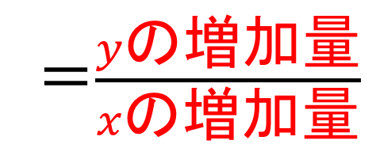
最初に入っていた水の量は、2分後が９㎝だったので
９－４＝５ ５㎝
ｘ分後の水の高さをｙ㎝とすると、
ｙ＝２ｘ＋５
25㎝
10分後
17㎝
6分後
9㎝
2分後
+4
ｘ | … | ２ | … | ６ | …
ｙ |  |  |  |  | …
5㎝
…
９
…
17
+8
＝$\frac{yの増加量}{xの増加量}$
8÷4＝2
変化の割合

Slide 4
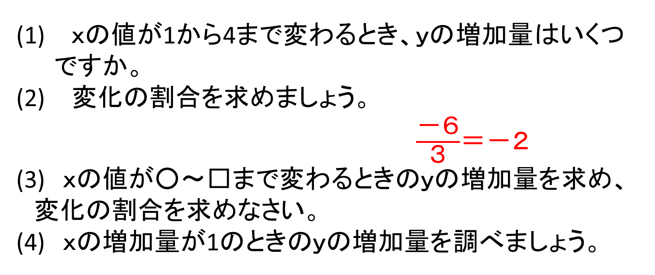
一次関数ｙ＝－２ｘ＋７について、次の表を完成して、変化の割合を知らべましょう。
+3
ｘ | …… | -3 | -2 | -1 | 0 | 1 | 2 | 3 | 4 | …
ｙ | …… |  |  |  |  |  |  |  |  | …
13
11
9
7
5
3
1
-1
-6
ｘの値が1から4まで変わるとき、ｙの増加量はいくつですか。
変化の割合を求めましょう。
$\frac{－６}{３}$＝－２
(3) ｘの値が○～□まで変わるときのｙの増加量を求め、
変化の割合を求めなさい。
(4) ｘの増加量が1のときのｙの増加量を調べましょう。

Slide 5

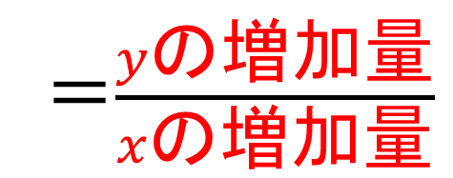
一次関数 ｙ＝ａｘ+ｂ の変化の割合
＝$\frac{yの増加量}{xの増加量}$
$$(\frac{a}{１})$$
変化の割合
＝ａ
ｙ＝ａｘ＋ｂでは、変化の割合は一定で、ａに等しい
ａ＞０のとき、ｘの値が増加すると、ｙの値は増加する。
ａ＜０のとき、ｘの値が増加すると、ｙの値は減少する。

Slide 6
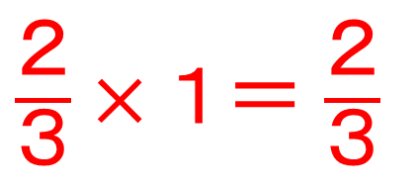
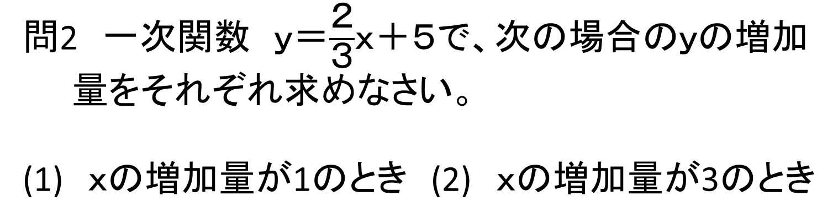
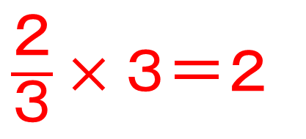
問2 一次関数 ｙ＝$\frac{２}{３}$ｘ＋５で、次の場合のｙの増加
量をそれぞれ求めなさい。
(1) ｘの増加量が1のとき (2) ｘの増加量が3のとき
$\frac{２}{３}×１$＝ $\frac{２}{３}$
$\frac{２}{３}×３$＝２

